Slide 1
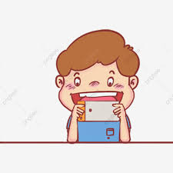
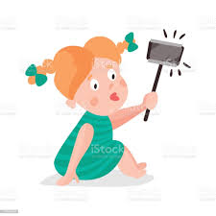
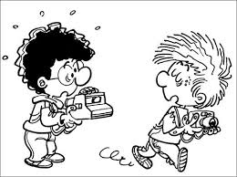
Semaine du 12 Octobre 2020
En mimant les activités de la journée : avec les copains nous reproduisons une situation et nous nous prenons en photo
Période 1 EXPLORER LE MONDE
Le livre de la semaine
Nos photos
Une grande feuille blanche sur un mur, des déguisements et un appareil photo. Cinq copains sont fin prêts pour se faire tirer le portrait ! Ils rigolent, se montent dessus, se prennent pour des stars, font des grimaces… Clic ! Clic ! Clic !
J’apprends à utiliser un appareil photo
Pour un selfie ou pour mes ateliers autonomes
Regroupement
Sieste
Ronde
Atelier
Pour surprendre mes copains en pleine activité

